Slide 1
Mardi 16 juin

Slide 2
Mathématiques
CE1

Slide 3
Numération
Se repérer
sur une droite graduée

Slide 4
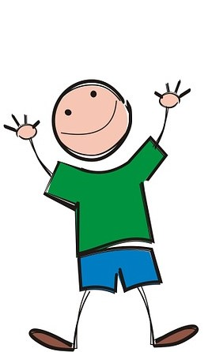
EPS et maths : lancer une balle avec précision
À l’école, Eric et Nathalie apprennent à lancer une balle avec précision. Nathalie doit lancer la balle à son partenaire sans rebond. Eric doit la réceptionner sans jamais bouger de place, en restant au plot. Nathalie effectue déjà un premier lancer au premier trait rouge, puis si elle réussit, elle peut s’éloigner d’Eric vers un autre trait rouge.
« Je m’appelle Eric »
« Je m’appelle Nathalie »
Unité de longueur
Bande unité
Bande unité
Bande unité
Bande unité

Slide 5
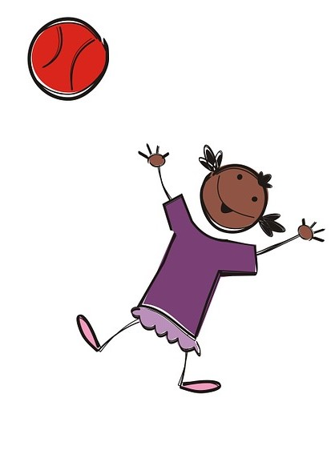
Représenter les performances de Nathalie
De retour en classe, Nathalie et Eric doivent représenter les différentes performances de Nathalie, pour les communiquer à la classe.
Comment les représenterais-tu ?
« Premier lancer réussi : lancer A»
« Deuxième lancer réussi : lancer B»
Bande unité
Bande unité
Bande unité
Bande unité
Bande unité
Bande unité
Bande unité
Bande unité

Slide 6
Voici différentes représentations des positions des deux enfants. Laquelle choisirais-tu ? Explique ton choix à l’oral
Représentation bleue
Représentation marron
Représentation orange
A B
E A B
E A B
1 2
0 1 2
0 1 2 3 4
« Le point E repère la position d’Eric »
« Le point A repère la position du lancer A»
« Le point B repère la position du lancer B»
Bande unité
Bande de 1 mètre
Bande de 1 mètre
Bande de 1 mètre
Bande unité
Bande unité
Bande unité
Bande de 1 mètre

Slide 7
Voici différentes représentations des positions des deux enfants. Laquelle choisirais-tu ? Explique ton choix à l’oral
Représentation bleue
Représentation marron
Représentation orange
A B
E A B
E A B
1 2
0 1 2
0 1 2 3 4
« Le point E repère la position d’Eric »
« Le point A repère la position du lancer A»
« Le point B repère la position du lancer B»
Bande unité
Bande de 1 mètre
Bande de 1 mètre
Bande de 1 mètre
Bande unité
Bande unité
Bande unité
Bande de 1 mètre

Slide 8
Les lancers d’Eric. Ses performances
Eric a représenté ses performances à ce lancer de balle.
À quel repère a-t-il réussi le premier lancer, noté A ?
Au dernier lancer, noté B, Eric est placé au repère 9. Où placerais-tu le point B ?
A
0 1 2 4 … 10

Slide 9
Ce qu’on peut retenir
Pour construire une droite graduée, je place un point
que je repère par le nombre 0.
À partir de ce point, je reporte une bande unité plusieurs fois.
À chaque fois, à l’extrémité de cette bande, je trace un trait que je repère par un nombre.
A
4
0
1
2
3
5

Slide 10
Ce qu’on peut retenir
Le point A est repéré par le nombre 5.
La distance qui sépare le point A du point O, appelé l’origine, est à 5 unités .
Le nombre 10 repère le point C. La distance de C à l’origine est de 10 unités.
O
A C
0 5 10

Slide 11
Calcul réfléchi
Le trio

Slide 12
Un jeu mathématique : le trio
Règle du jeu. Un nombre-cible est donné. Il faut essayer de le trouver avec trois nombres alignés, dans la grille, en effectuant une multiplication et une addition. Les trois nombres choisis doivent être alignés horizontalement, verticalement ou en diagonale. On choisit l’ordre d’utilisation des nombres et celui des opérations.
18
× +
4 | 3 | 6
3 | 4 | 6
4 | 10 | 2
18 est le nombre cible.
Voici un exemple de trio pour cette grille :

Slide 13
Un jeu mathématique : le trio
18
× +
4 | 3 | 6
3 | 4 | 6
4 | 10 | 2

Slide 14
Un jeu mathématique : le trio
15
× +
2 | 3 | 4
2 | 6 | 3
6 | 3 | 3
15 est le nombre cible.
Voici un exemple de trio pour cette grille :

Slide 15
Un jeu mathématique : le trio
× +
15
2 | 3 | 4
2 | 6 | 3
6 | 3 | 3

Slide 16
Problèmes : la monnaie

Slide 17
Problème oral 1
Notes:
Écriture 300 = ? X 10

Slide 18
Abdel a 18 euros dans sa tirelire.
Guillaume a, lui, la moitié de 18 euros dans sa tirelire.
Combien Guillaume a-t-il d’argent ?
Guillaume a 9 euros.
Notes:
Tracer les dizaines, …

Slide 19
Problème n°2
Kate s’achète un pull à 17 €, un pantalon à 27 € ,
et 4 bracelets à 7 €.
Elle donne 72 € au vendeur.
Combien lui rend-il ?

Slide 20
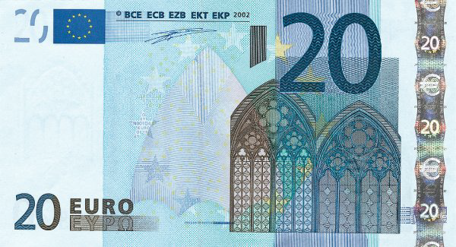
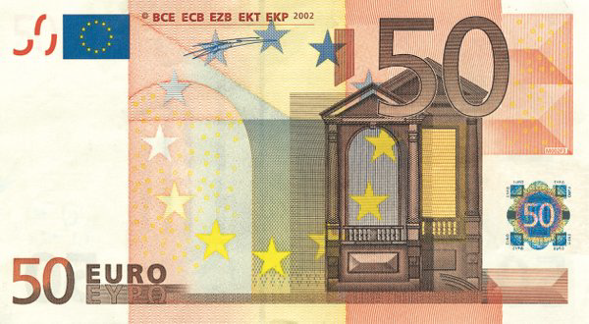
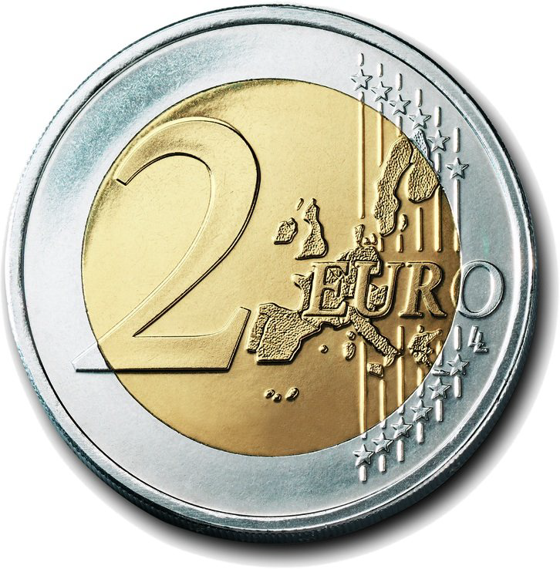
Problème n°2
Kate s’achète un pull à 17 €, un pantalon à 27 € et 4 bracelets à 7 € l’un.
Elle donne 72 € au vendeur.
Combien lui rend-il ?
Le vendeur ne rend pas d’argent à Kate.

Slide 21
Exercice pour la prochaine fois
Anthony a 40 euros dans sa tirelire.
Maya a le double dans sa tirelire. Quelle somme Maya a-t-elle ?

